Slide 1
Chương 3. Giải phương trình

Slide 2
I. Một số phương pháp
Giải phương trình f(x) = 0
Sử dụng đồ thị
Sử dụng phương pháp thử và sai: chọn một giá trị của x, tính f(x) xem có bằng 0 hay không?

Slide 3
A. Phương pháp đóng khung (Bracketing method)
Xác định khoảng [a, b] sao cho trên đó hàm f(x) đổi dấu (f(a)f(b) < 0) do đó điều này đảm bảo phương trình f(x) = 0 nằm bên trong khoảng đó.

Slide 4
1. Sử dụng công cụ đồ thị
Có thể đưa ra một ước lượng thô cho nghiệm của phương trình. Tuy nhiên độ chính xác không cao.

Slide 5
Bài thực hành 1. Sử dụng đồ thị xác định nghiệm của phương trình
f(x) = sin (10x) + cos (3x)
trên đoạn [0, 5].

Slide 6
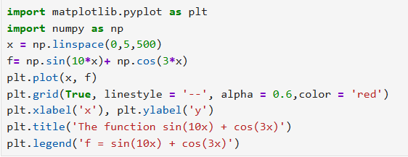
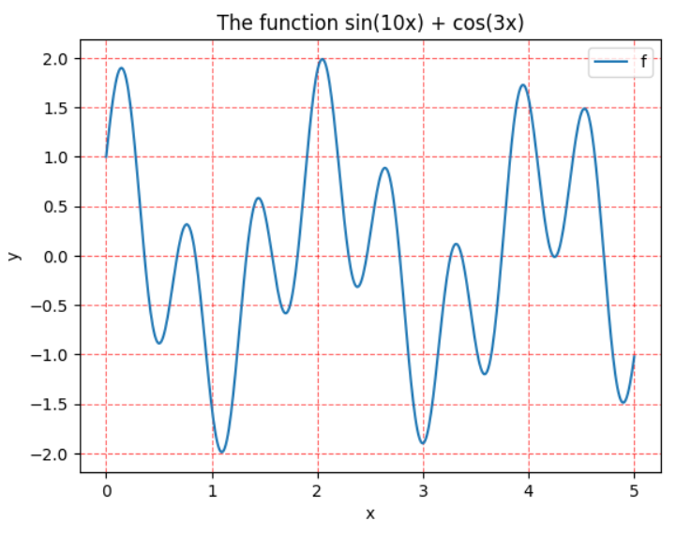

Slide 7
2. Phương pháp chia đôi
Chọn khoảng chứa nghiệm [a, b]
Bước 1: a₁ = a, b₁ = b và xác định

Slide 8
Nếu f(p₁) = 0, nghiệm là p = p₁, dừng quá trình lặp
Bước 2: Nếu f(p₁)f(a) > 0 thì đặt a₂ = p₁, b₂ = b₁, ngược lại nếu f(p₁)f(a) < 0 thì đặt a₂ = a₁, b₂ = p₁ và tính
Lặp lại quá trình đến khi thỏa mãn tiêu chuẩn dừng

Slide 9

Tiêu chuẩn dừng và ước lượng sai số
Khi ε_{a} nhỏ hơn một dung sai (một tiêu chuẩn dừng) cho trước ε_{s} quá trình tính toán có thể dừng lại.

Slide 10
Bài thực hành 2.
Dùng phương pháp chia đôi tìm xấp xỉ nghiệm của phương trình x³ – x + 3 = 0 với sai số tương đối xấp xỉ không vượt quá 0.05.

Slide 11
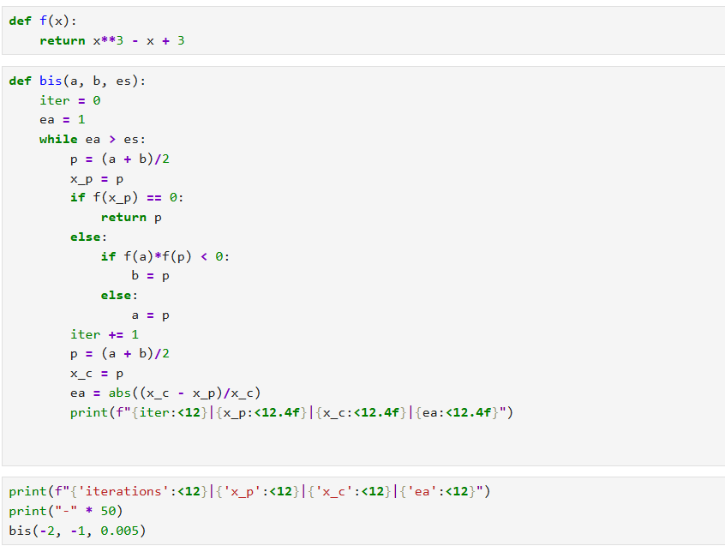
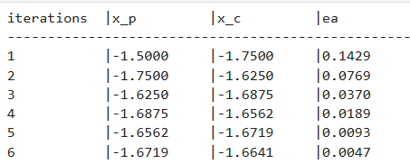

Slide 12
3. Phương pháp vị trí giả (the false position method)
- Một nhược điểm của pp chia đôi là không tính tới giá trị của f(x) tại các điểm nút. Nếu f(a) rất gần 0 thì khả năng lớn nghiệm gần với a, khi dùng pp chia đôi, trung điểm của [a, b] có thể ở xa nghiệm hơn so với a.

Slide 13
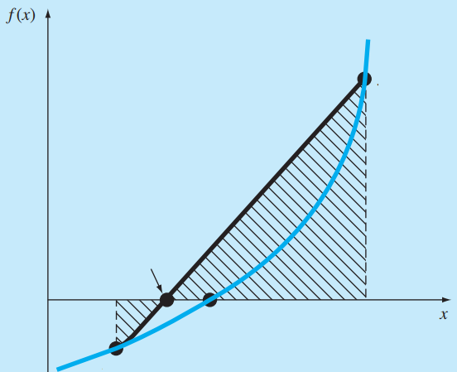
Để khắc phục hạn chế này, ta nối 2 điểm (a, f(a)) và (b, f(b)) bằng một đường thẳng. Giao điểm của đường thẳng này với trục Ox là một ước lượng mới cho nghiệm.
Hoành độ giao điểm là:

Slide 14
Bài thực hành 3.
Xác định số lần lặp để sai số tương đối xấp xỉ không vượt quá 0.001 cho nghiệm của phương trình x³ – x + 3 = 0 trên đoạn [ –2, –1.5] cho hai phương pháp là phương pháp chia đôi và phương pháp vị trí giả.

Slide 15
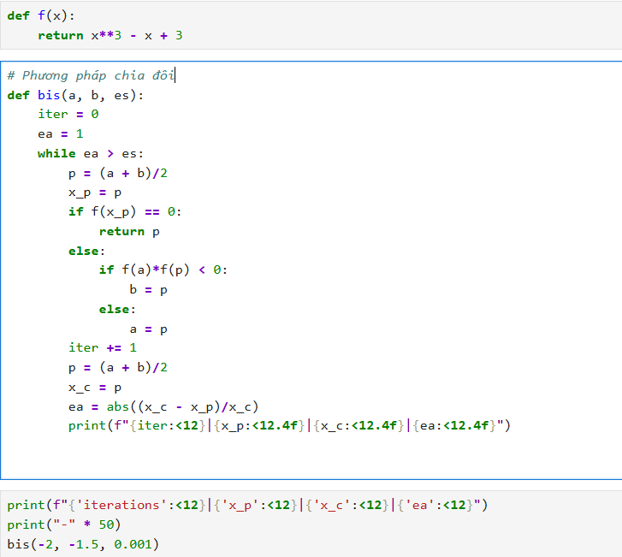
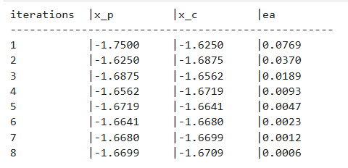

Slide 16
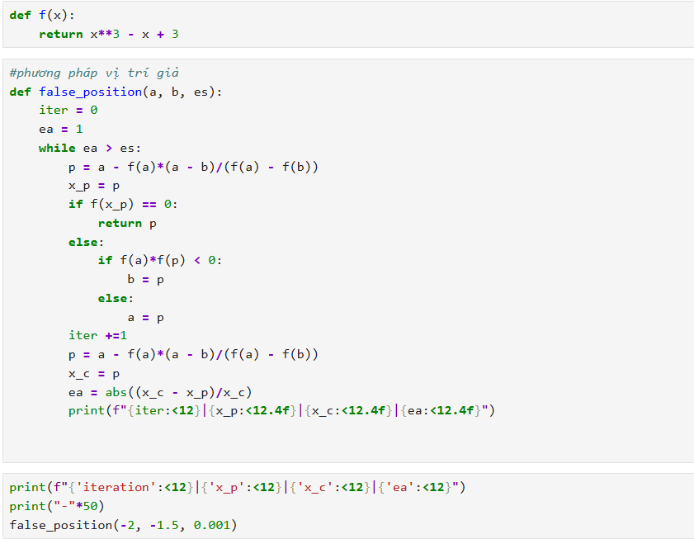
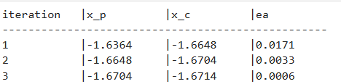

Slide 17
Bài luyện tập
Cho phương trình
(1) Đưa ra bảng giá trị của hàm vế trái để dự đoán khoảng chứa nghiệm
(2) Vẽ đồ thị để chọn khoảng có nghiệm.
(3) Xác định nghiệm chính xác của phương trình

Slide 18
(4) Sử dụng phương pháp chia đôi, tìm nghiệm xấp xỉ cho tới khi sai số tương đối xấp xỉ nhỏ hơn dung sai ε_{s} = 0.5%, so sánh với sai số tương đối thực.
(5) Vẽ đồ thị của sai số tương đối xấp xỉ và đồ thị của sai số tương đối thực trên cùng một hình.

Slide 19
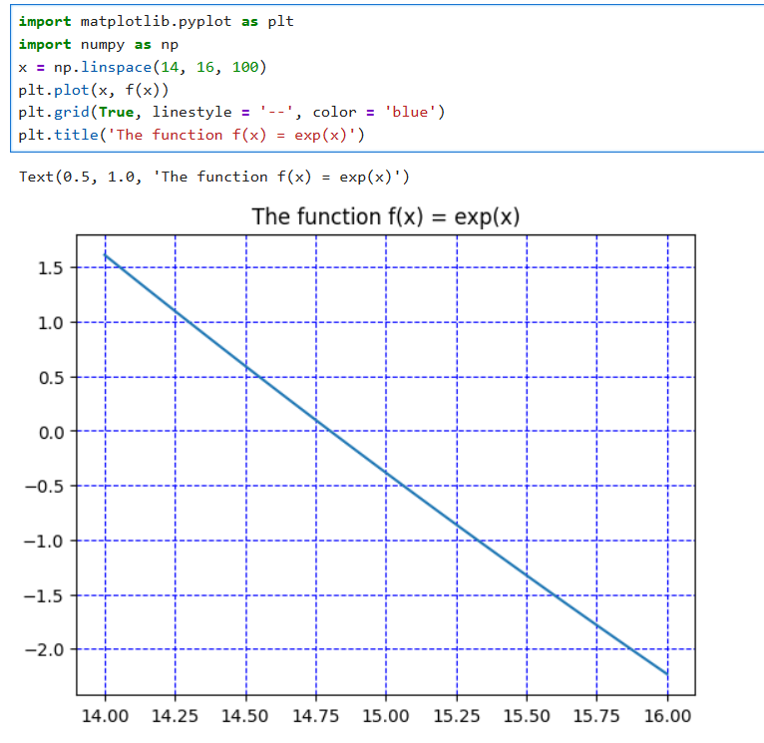
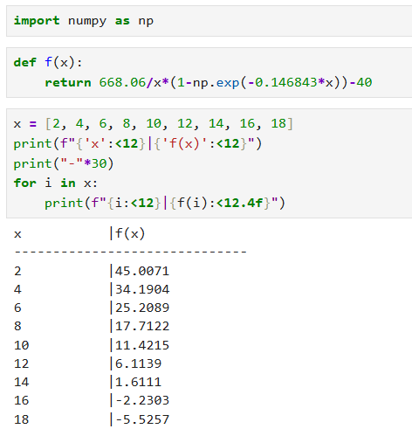
(a)
(b)

Slide 20
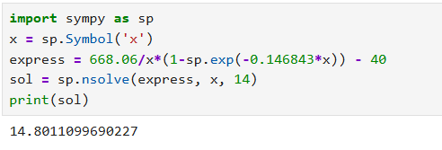
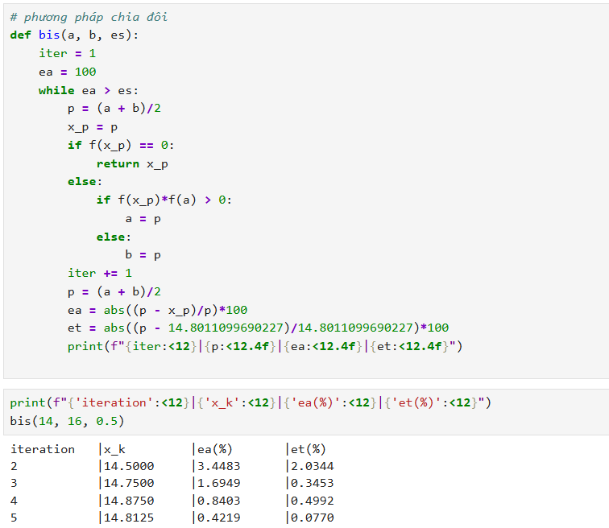
(c)
(d)

Slide 21
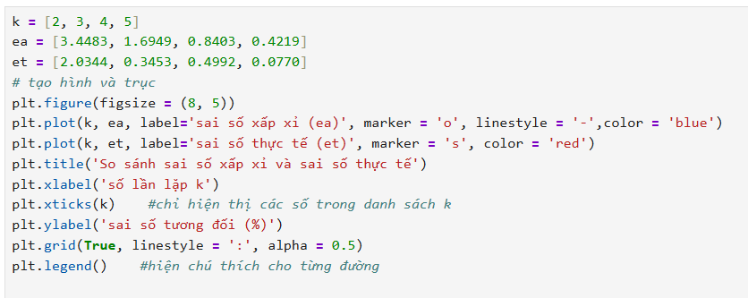
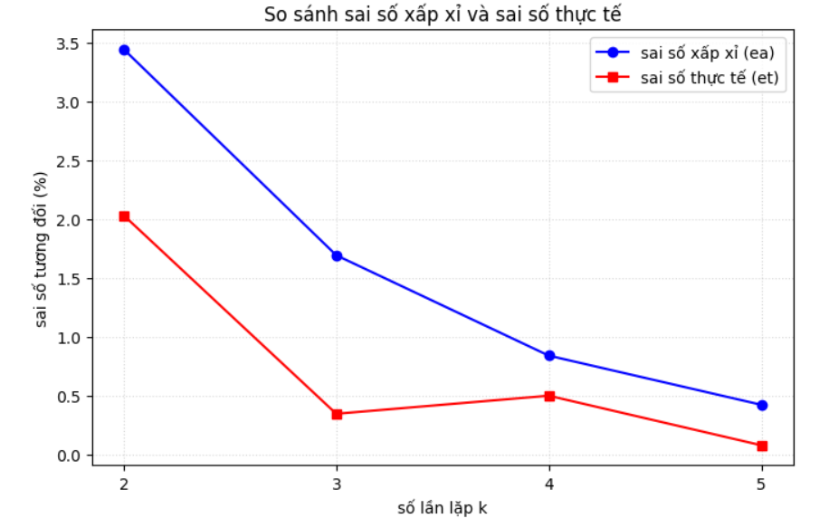
(e)

Slide 22
Bài tập
Trang 143: 5.1 - 5.4

